Slide 1
Россия
-Родина моя.
Выполнила: ученица 6В класса МБОУ СОШ №1
им. Л.М. Поземского
г. Псков
Гринина Анна Аркадьевна.
Куратор: классный руководитель
Машенкова Светлана Алексеевна.

Slide 2
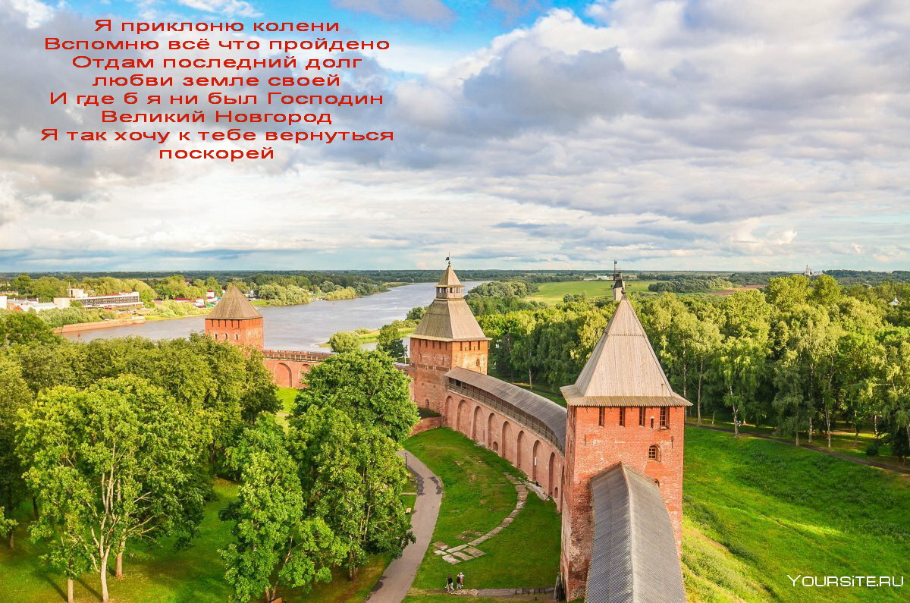

Slide 3
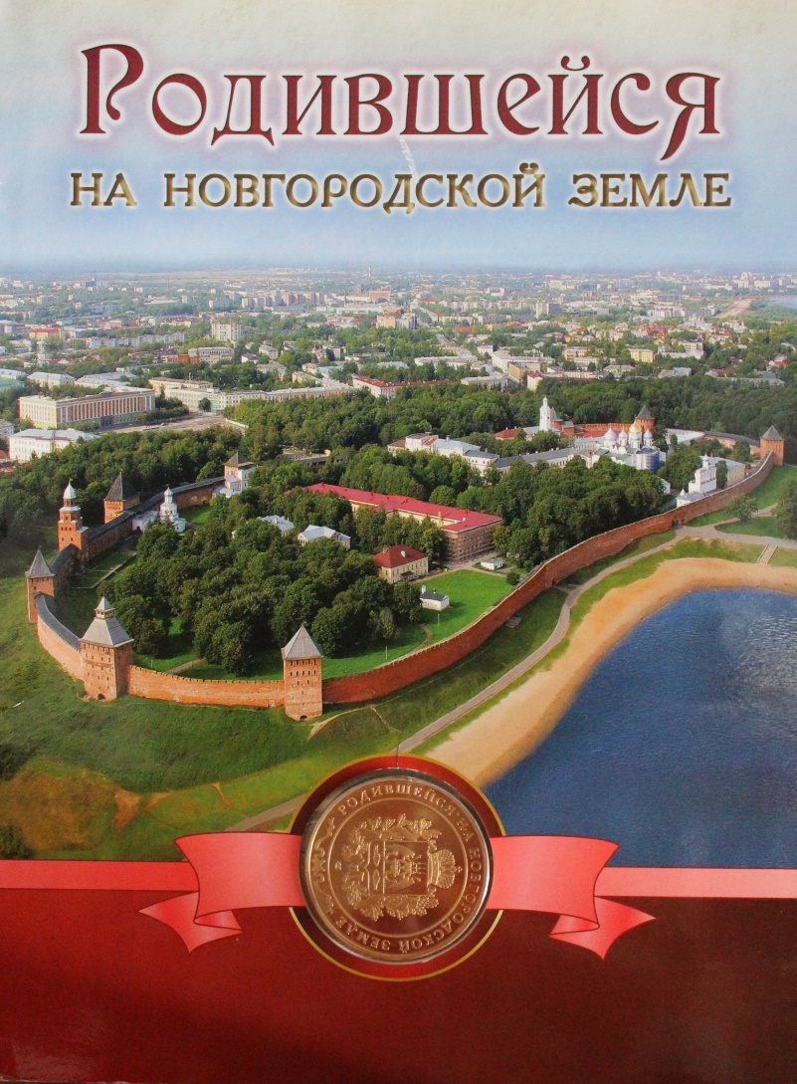
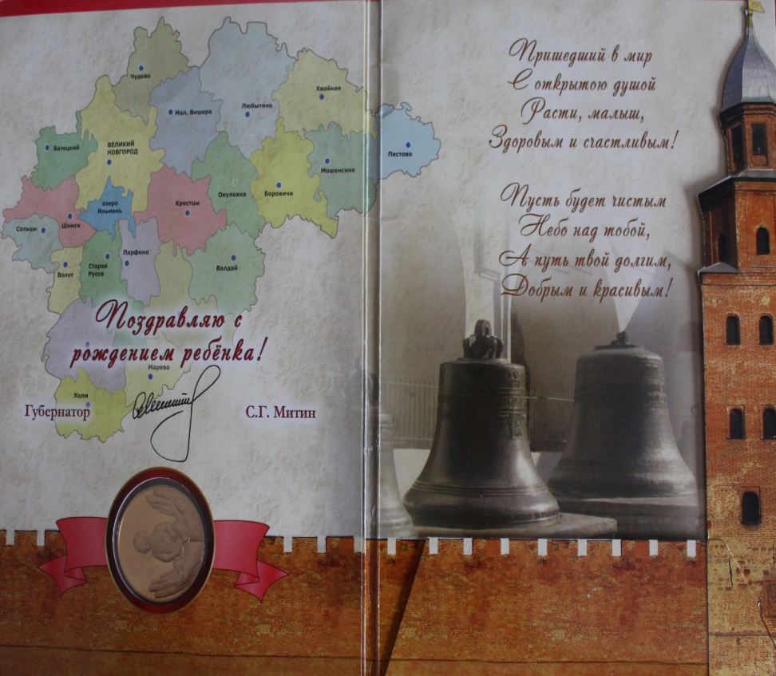
Пришедший в мир с открытою душой
Расти малыш, здоровым и счастливым!
Пусть будет чистым небо над тобой,
А путь твой долгим, добрым и красивым!

Slide 4
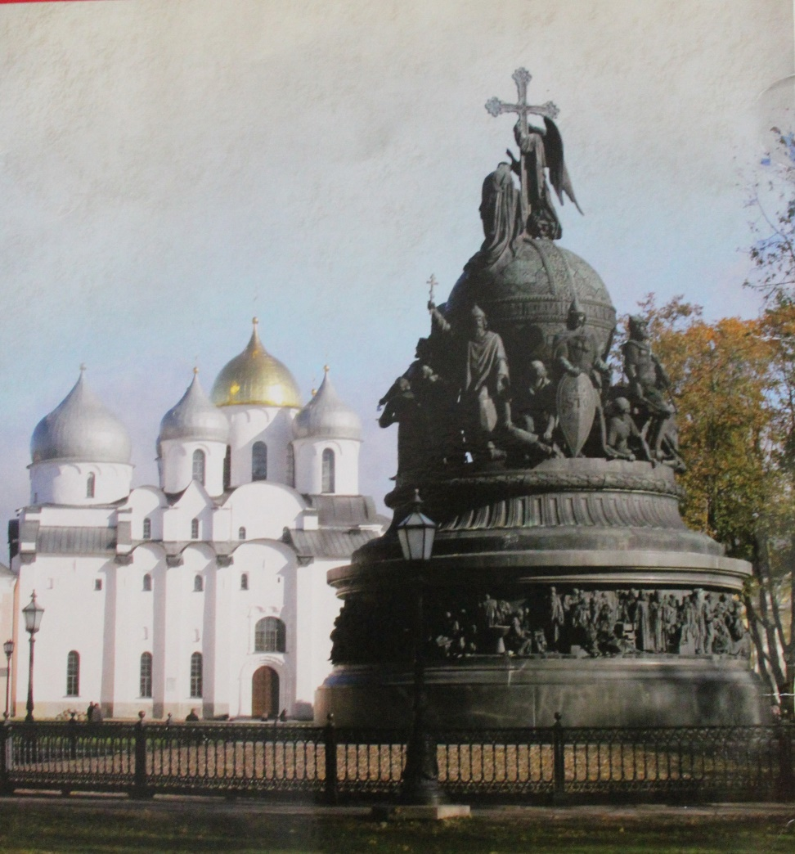
Памятник «Тысячелетие России». Посвящен важнейшим принципам российской государственности – самодержавию, православию и народности.
Памятник Тысячелетию России...
Он стоит, огромный и красивый,
Среди пышной зелени листвы,
Отражая прошлое Руси.
Крест венчает царскую державу,
Православный радуя народ.
Чудный Ангел Русь благословляет,
Видя на столетия вперёд.
Князь варяжский Рюрик предо мной...
Здесь одет, как древнерусский воин.
Как никто, внимания достоин,
Держит щит он правою рукой.
На щите кириллицею дата-
Государства русского рожденье,
Чья история, весьма богатая,
Помнит год земли своей Крещение...
Светлана Иванова

Slide 5
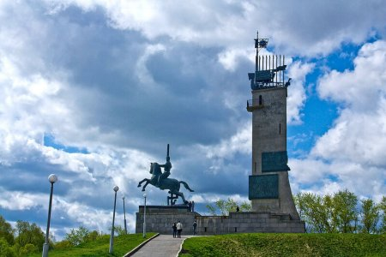
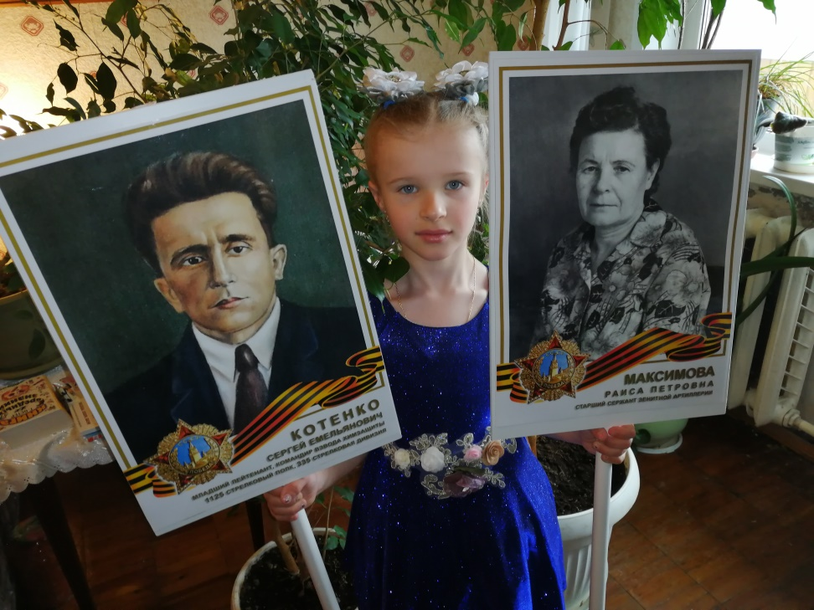
Память великому подвигу в бронзе и камне. Монумент Победы.
Мой прадед Котенко Сергей Емельянович погиб в начале Великой Отечественной Войны в сражении под Лисичанском. Родная сестра моей прабабушки Максимова Раиса Петровна, участница Великой Отечественной Войны, Сталинградской битвы, была зенитчицей, по звуку мотора она могла определить модель вражеского самолёта.
Сегодня мы вспомним о вас
И залп из орудий устроим,
Герои Отечества вы без прикрас,
И вечная память героям!

Slide 6
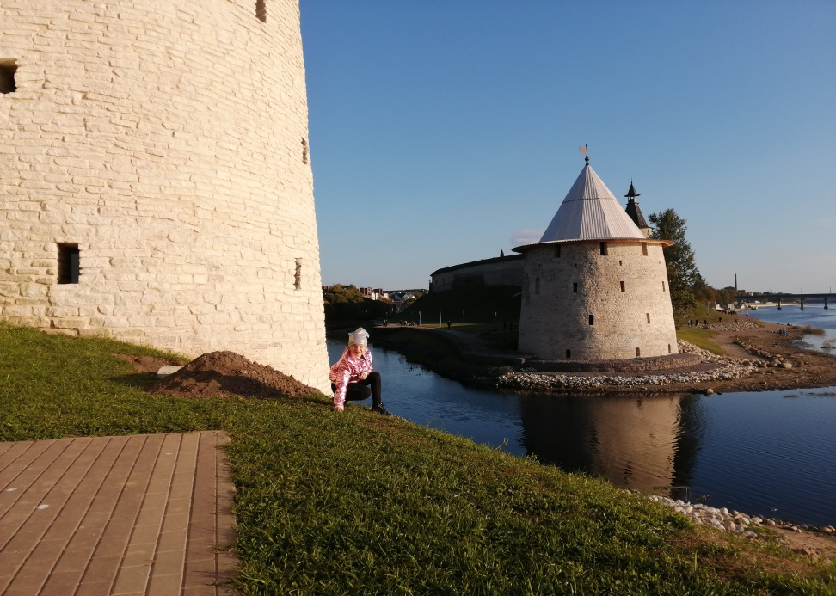
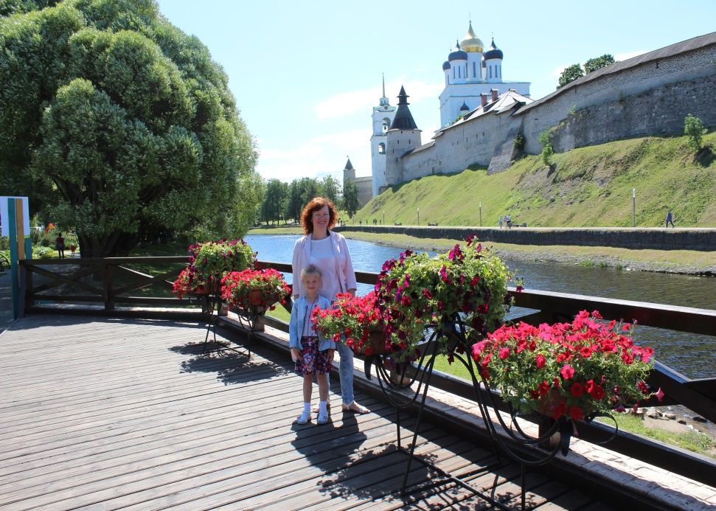
Псковский кремль –крепость на высоком берегу возле слияния рек Великой и Псковы.
О, Псковщина! Душа тебя поёт,
Старинный край, украшенный церквами,
Они - как лебеди, что вдруг взмахнут крылами
И - в небеса с хрустальной глади вод.
Храни себя и свой храни народ.
Цвети земля, где вечно святы храмы-
Белы, воздушны, выправкою прямы,
И куполами Троицкий плывет! Тамара Соловьева

Slide 7
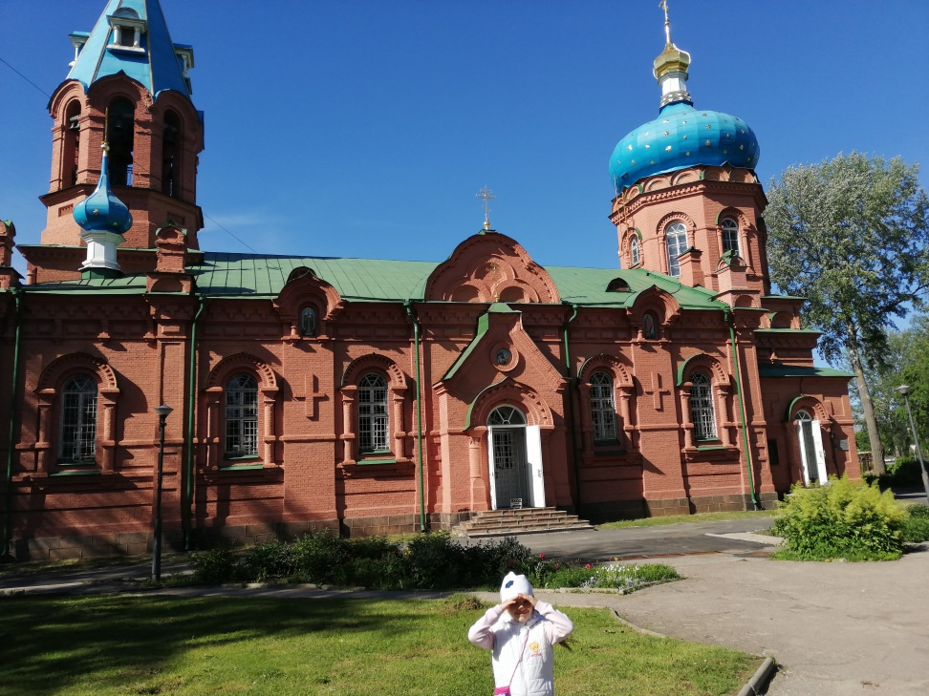
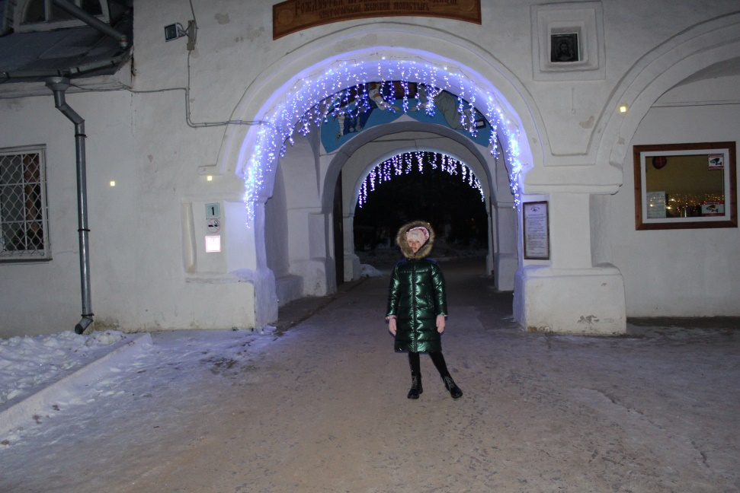
…я в храме почитаю тишину, святых икон безмолвное дыханье – воистину святую красоту, бескрайнее духовное сознанье...
Света Магницкая
Неподалеку от бурной реки Великой, что течет через Псков, возвышается Воинский храм Святого Благоверного Великого Князя Александра Невского.
Снетогорский монастырь — действующий женский монастырь во Пскове. Он был основан еще в XIII веке и считается одной из старейших обителей Псковской области.

Slide 8
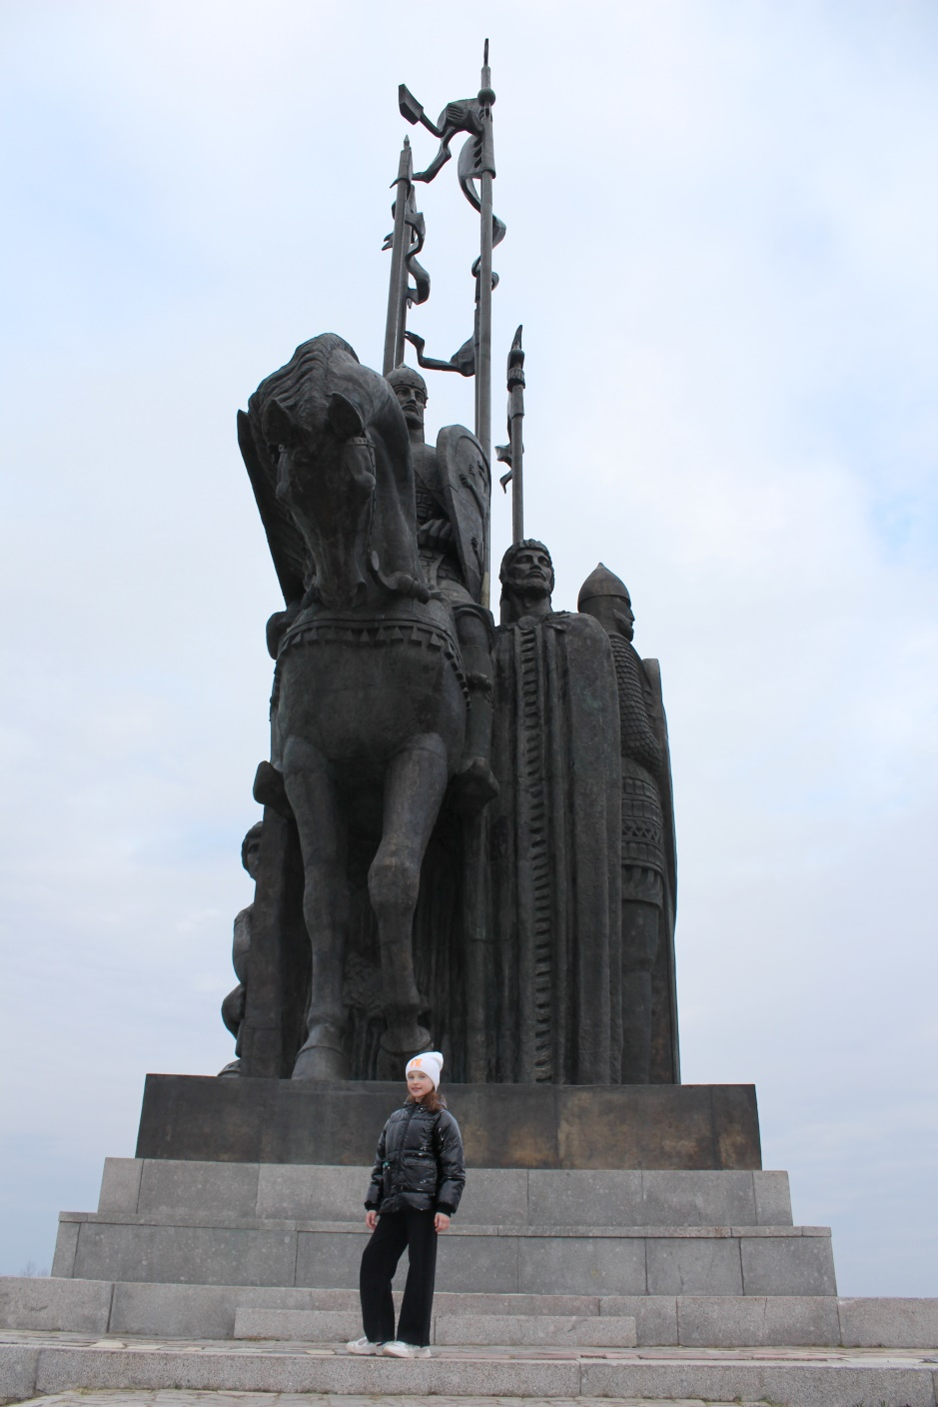
Память о Ледовом Побоище(навеяно посещением псковской земли)
Князь Александр и с ним могучий полк
Суровых воинов, стеною вставших
Чтоб не прошёл на Русь Ливонский волк,
Не залил кровью города и пашни.
"Не в силе Бог, а в Правде", - Он сказал
И малой ратью победил большую!
Тем путь врагам навеки заказал
На Богородичную Русь святую.
На горке Соколиха ныне встал
Огромный обелиск победной рати -
Князь Александр взошёл на пьедестал,
С ним ратники, в оружье благодати...
Александр Беличенко

Slide 9
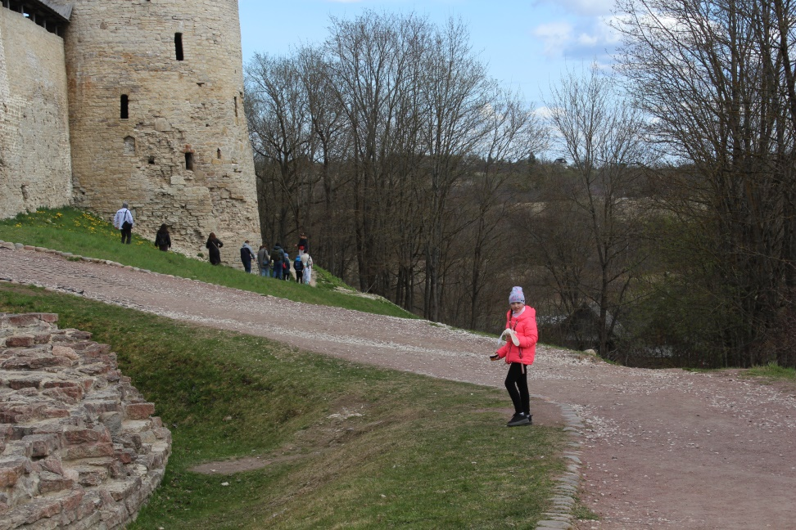
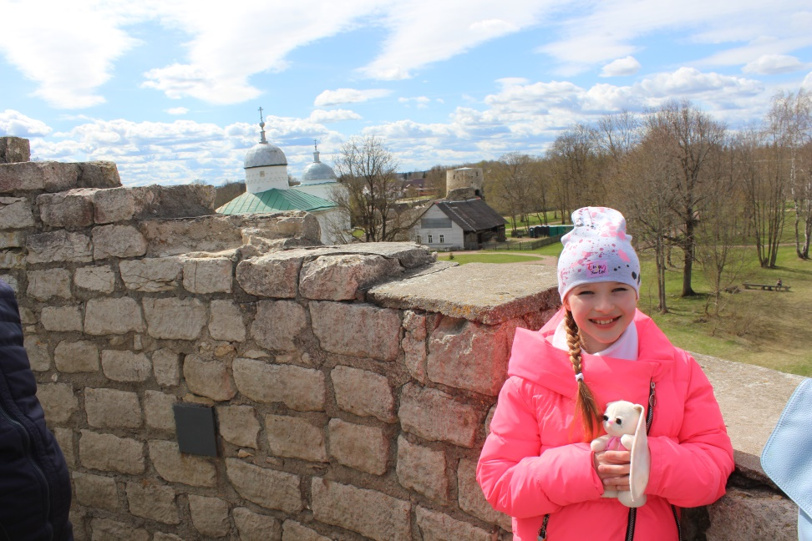
Старый изборск.
Изборская крепость – один из значимых и хорошо сохранившихся памятников русского оборонного зодчества XIV-XVII веков.
…Но камень был, и были эти горы,
И были и лопаты, и мечи.
Бывать здесь славной крепости, коль скоро
Пришли сюда славяне-кривичи…
Иван Васильевич Иванов

Slide 10
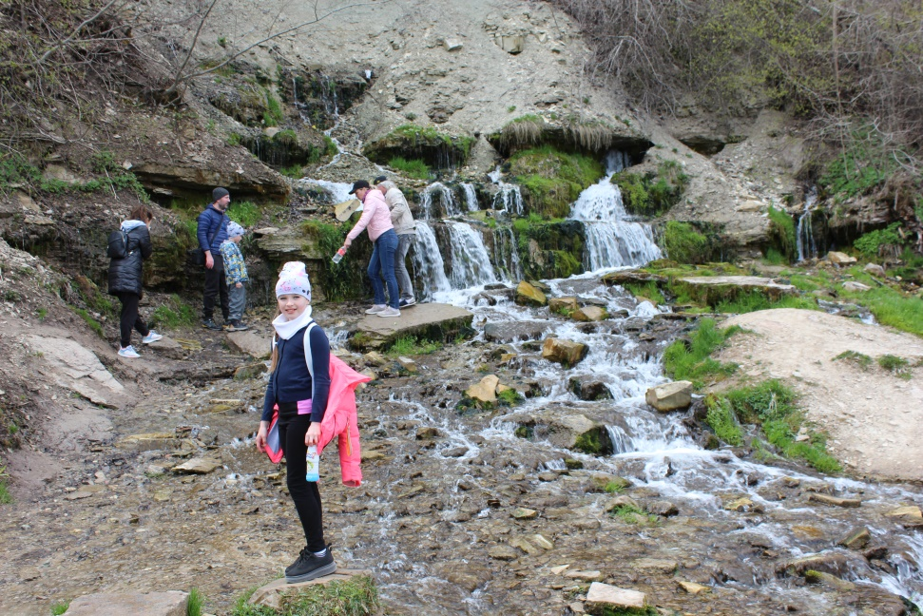
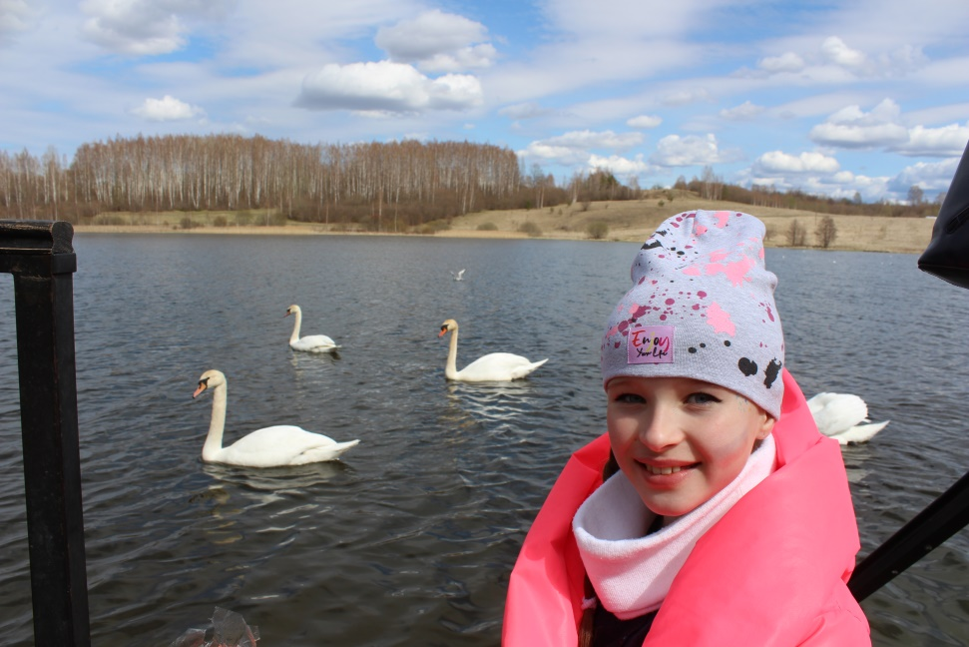
В детстве каждый из нас любил и слушал сказки. И очень во многих волшебной силой, которая исцеляет и омолаживает, становилось не какое-нибудь сваренное бабой Ягой зелье, а ключевая вода из источников. Но вот где находятся эти самые волшебные ключи в сказках не написано. Но я думаю, что это Словенские ключи. Лебеди на Городищенском озере в Изборске впервые появились в 1984 году.

Slide 11
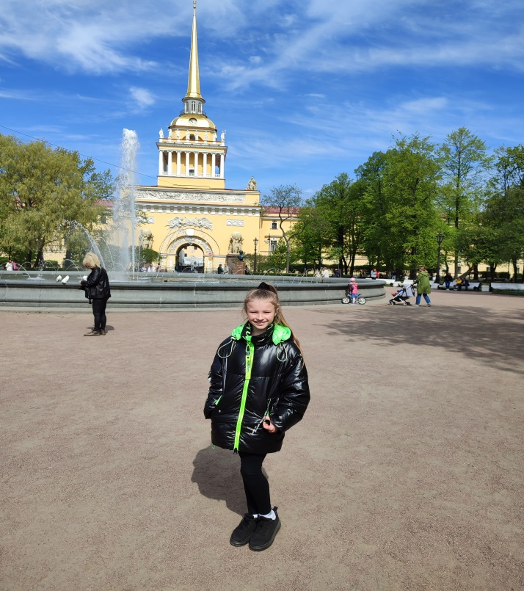
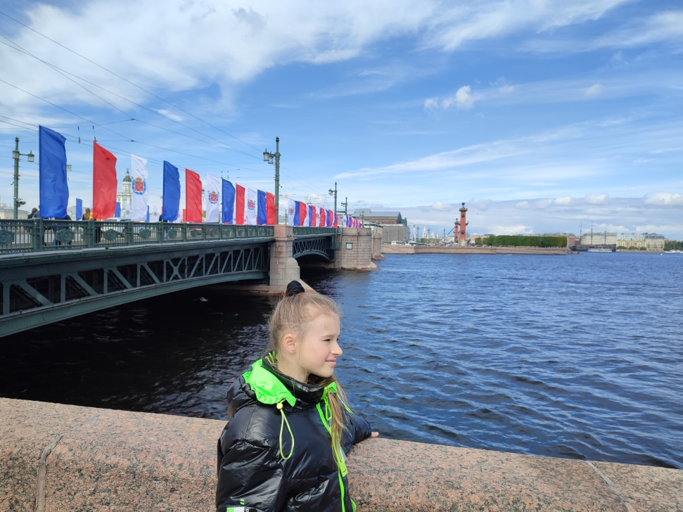
Санкт-Петербург часто называют «Северной столицей».
Люблю тебя, Петра творенье,
Люблю твой строгий, стройный вид,
Невы державное теченье,
Береговой ее гранит,.. Александр Пушкин в повести «Медный всадник
Адмиралтейство – это главная судостроительная верфь Российской Империи петровских времён.
В небо - шпиль, и кораблик вращается.
Дружит флюгер лишь с ветром одним.
С высоты Петербург превращается
В антикварный большой магазин!
Маргарита Люблинская

Slide 12
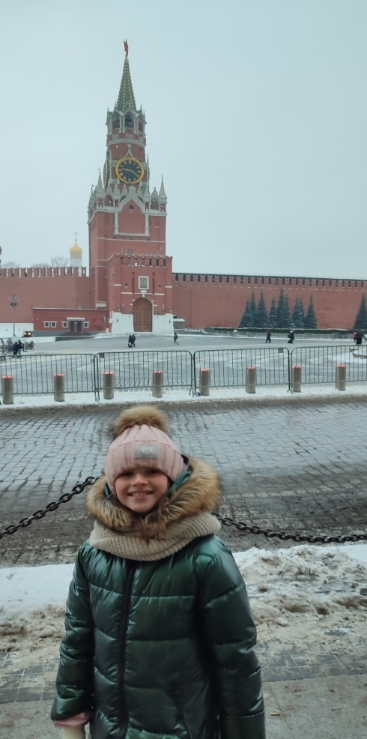
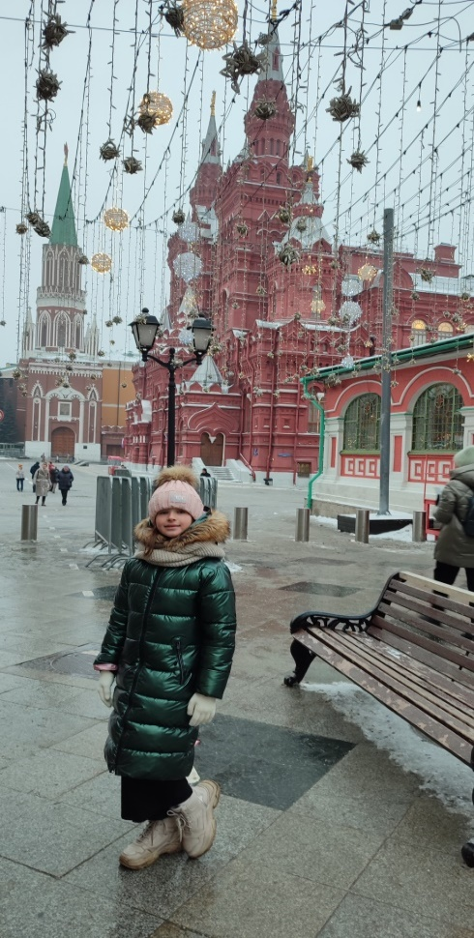
Москва столица моей родины.
Красная площадь – основной символ и наиболее известное историческое место Москвы.
Москва, я думал о тебе!
Москва... как много в этом звуке
Для сердца русского слилось!
Как много в нем отозвалось! А. С. Пушкин

Slide 13
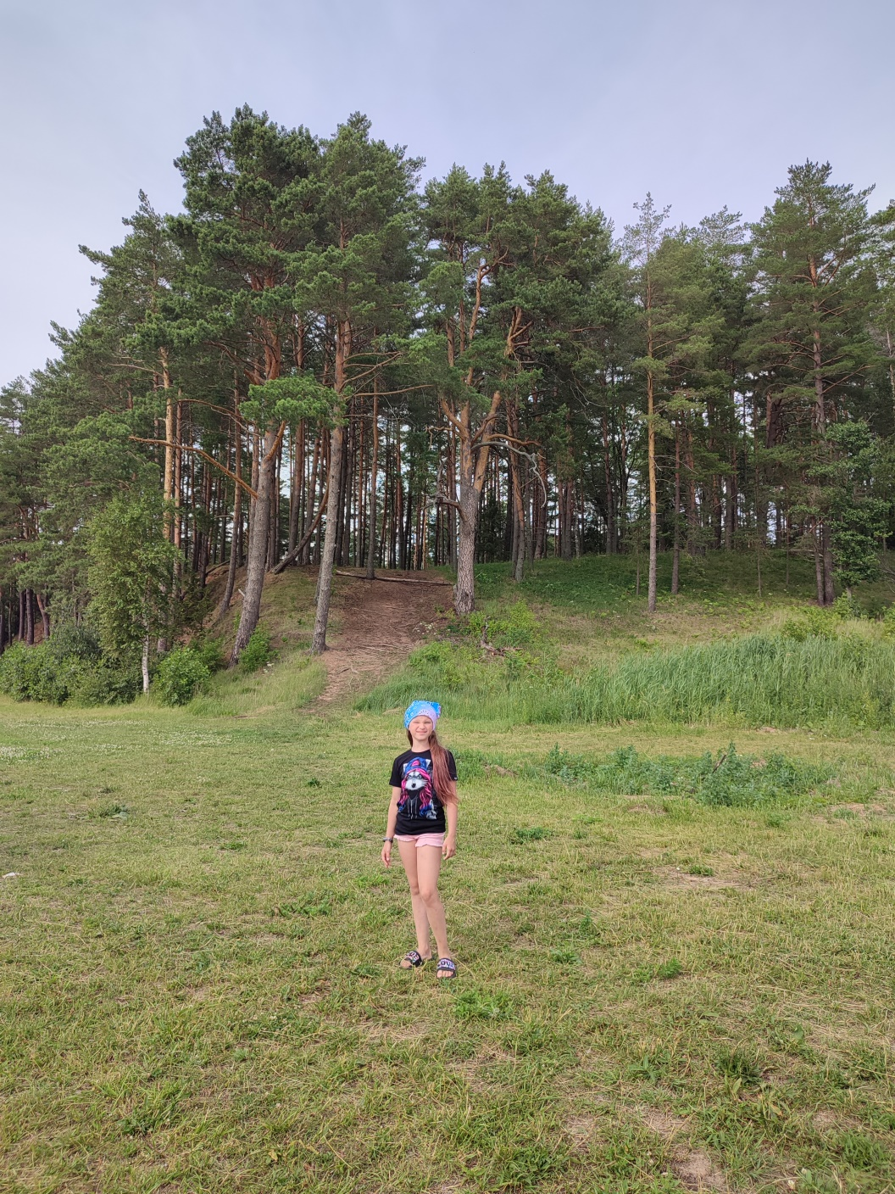
Россия
Для кого-то это просто слово,
Для кого-то просто лишь страна.
Нет другого слова дорогого.
Ты, Россия, Родина моя!.......
Автор: Viva_rus

